Slide 1
KOMUNIKASI NON VERBAL

Slide 2
Pengertian
penciptaan dan pertukaran pesan dengan tidak menggunakan kata-kata yang diucapkan ataupun dituliskan.
komunikasi yang mengggunakan gerakan tubuh, sikap tubuh, vokal yang bukan kata kata, kontak mata, ekspresi muka, kedekatan jarak dan sentuhan
Contoh: berbicara dengan suara keras dan wajah memerah menandakan sedang marah

Slide 3
FUNGSI KOMUNIKASI NONVERBAL
mengulangi perilaku verbal,
memperteguh ,
menekankan,
melengkapi,
menggantikan,
membantah/memperdayakan

Slide 4
Pesan Non Verbal
Gerakan tangan,
Gerakan kepala,
Postur tubuh & Posisi kaki,
Ekspresi wajah dan tatapan mata,
Sentuhan,
Parabahasa,
Busana,
Karakterisik fisik,
Bau-bauan,
Orientasi ruang & jarak pribadi,
Diam,
Warna,
Artefak

Slide 5
KARAKTERISTIK KOMUNIKASI NONVERBAL
Kita Selalu Berkomunikasi
Arti Tergantung Kepada Konteks
Komunikasi Nonverbal Lebih Dapat Dipercaya
Cara yang Utama dalam menyatakan Perasaan dan Sikap

Slide 6
TIPE KOMUNIKASI NONVERBAL
Vokalik adalah tingkah laku nonverbal yang berupa suara, tapi tidak berupa kata-kata: intonasi, penekanan, dsb
2. Bahasa Badan
Yang masuk kategori bahasa badan antara lain:
Ekspresi Muka
Pandangan Mata
Gestur atau Gerakan Isyarat

Slide 7
Lanjutan no 2
Sentuhan
Tepukan di bahu, jabat tangan, toss dsb
Sesuai konteks dan budaya
Sikap tubuh
Rileks – tegang, dengan sebaya berbeda dengan status yg lbh tinggi

Slide 8
Lanjutan no 2
Penggunaan ruangan atau jarak
Jarak intim 18 inci
Jarak pribadi 45-135cm
Jarak sosial 135-4m
Jarak umum >4m
Status lebih tinggi memiliki teritori lebih besar, lebih baik (terlindungi) dan dapt melanggar teritori yg lbh rendah

Slide 9
MEMAHAMI PENTINGNYA KOMUNIKASI NON VERBAL
Komunikasi ini dapat menjadi efisien ditinjau dari sudut pandang pengirim dan penerima. Anda dapat mengirimkan pesan nonverbal bahkan tanpa berpikir mengenai hal itu, dan penerima anda dapat menangkap artinya secara tidak disadari.
jika anda mempunyai tujuan yang disadari, seringkali anda dapat mencapainya dengan lebih ekonomis,menggunakan gerakan badan dibanding kata-kata.

Slide 10
CARA MEMPERBAIKI KETRAMPILAN KOMUNIKASI NONVERBAL
Tersenyumlah dengan tulus.
Waspadalah bahwa orang mungkin memberikan petunjuk nonverbal palsu
Jagalah jarak yang wajar dan gunakan sentuhan hanya jika memang tepat
Hormatilah status dengan kontak mata anda
Gunakan jabat tangan yang sesuai dengan kepribadian dan maksud anda.

Slide 12
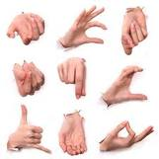

Slide 13
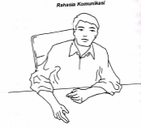
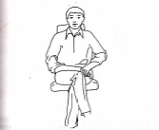
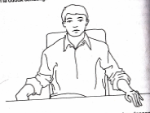

Slide 14
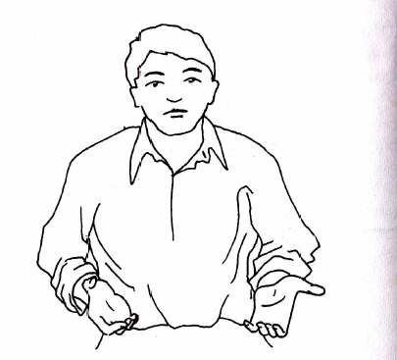
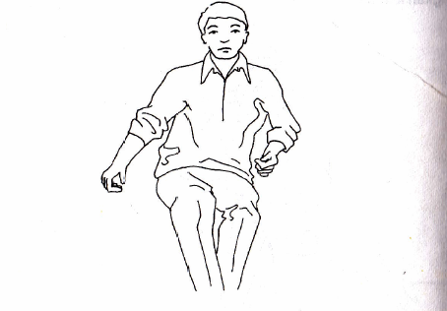
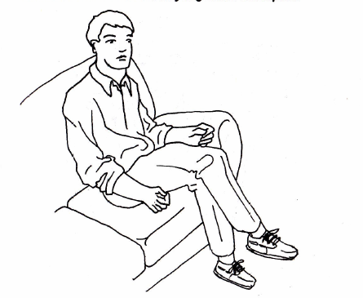
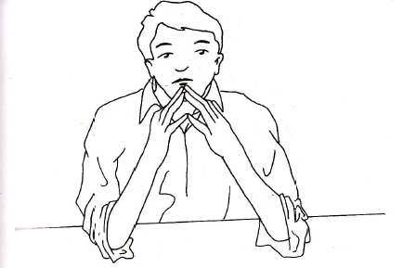

Slide 15
Tugas Kelompok
Cari contoh 1 (satu) video dengan setting komunikasi dalam aktivitas kantor/perusahaan. Lakukan analisis:
Jenis pesan non verbal apa saja yg muncul
Fungsi dari pesan non verbal tersebut
Makna pesan non verbal tersebut
Anggota kelompok maksimal 3 orang, dikumpulkan max. tgl 5 Oktober 2015

